Slide 1

Master of Data
面向汽车行业的
数据开放区块链安全工具

Slide 2

01
时代背景下的数据变迁
02
汽车行业数据开放现状
03
Master of Data项目规划

Slide 3

·Data of Transaction/Sharing/Observing
·大数据时代的“双城困境”
01
PART ONE
时代背景下的数据变迁

Slide 4


Data of Transaction关键时刻、关键交易的数据
计算机出现的本质是对世界的一种处理，把很多东西记录下来 —— 一次通话、一笔存款，数据记录了人生的关键时刻，人类对世界的认识是一种非常片段的、但是关键的认识。

Slide 5

Data of Sharing表现情绪、状态的数据
互联网时代，我们很容易就能分享文字、图片、视频，这类数据反映了状态、时间、空间且大部分和情感有关。我们可以轻易知道Who在Where，给Another Who分享了What，这是人类获得的第二种数据，相比第一种，数据量大了非常多。

Slide 6
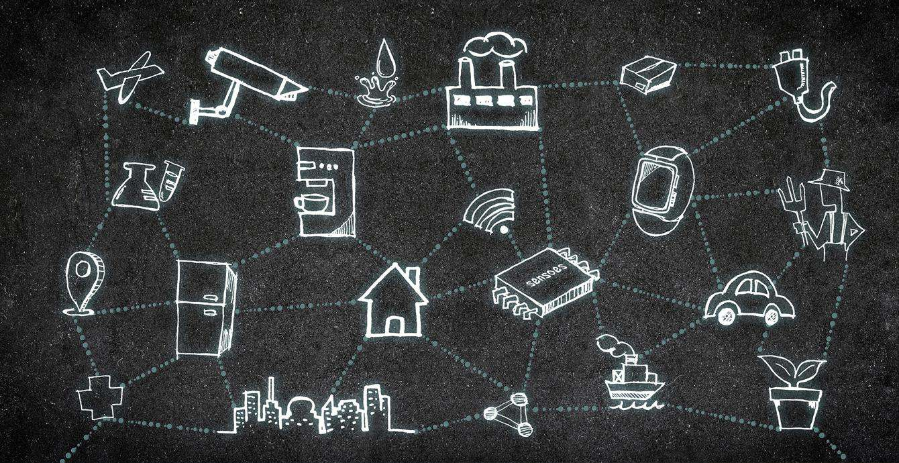
Data of Observing人类的认知将达到从所未有的深度
万物互联，人类将连接各种各样的客观世界，一个摄像头、一个IoT芯片，记录一棵树的成长、一个人的老去……我们的世界出现了第三种数据，一种非常客观的、大量的、持续性的数据。

Slide 7
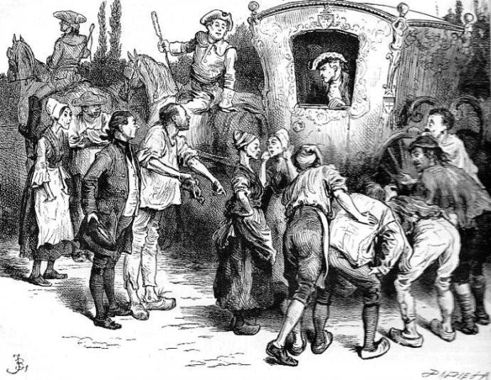
大数据时代的“双城困境”
这是一个最好的时代，也是一个最坏的时代。
一方面，我们享受并期待由于数据开放共享而带来的智慧生活；另一方面，因数据泄露而导致的事故也不时发生。

Slide 8
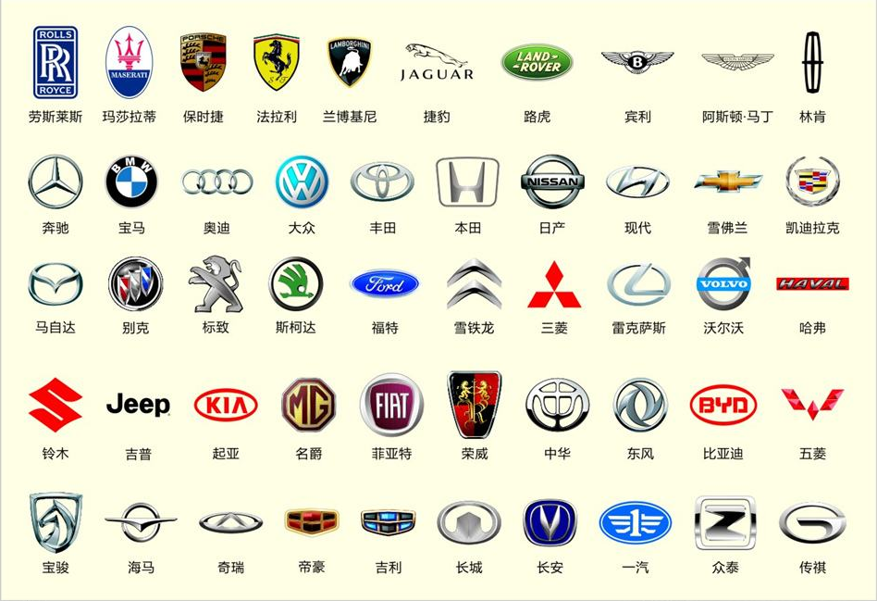
史上最严重数据车祸
某书：8700万用户数据泄露
某丰：3亿条用户快递信息数据被出售
某豪：5亿客户的住宿用户信息泄露
My Heritage：9200万用户DNA信息泄露
100+车厂机密全曝光，通用、丰田、特斯拉中招
Level One，一家2000年创办于加拿大的汽车供应商，由于提供机器人和自动化方面的工程服务，在全球有100多家合作伙伴。然而，正是这样一家供应商，被网络安全公司UpGuard的研究员发现数据后门大开，可以轻松访问其合作伙伴的机密文件。
从车厂发展蓝图规划、工厂原理、制造细节，到客户合同材料、工作计划，再到各种保密协议文件……甚至员工的驾驶证和护照的扫描件等隐私信息，共计157千兆字节，包含近47，000个文件。

Slide 9
·数据开放类型
·数据开放现状
02
PART TWO
汽车行业数据开放现状

Slide 10
数据开放类型
汽车行驶工况数据
汽车行驶工况数据是汽车行业的一项重要的共性基础技术，是车辆能耗/排放测试方法和标准的基础，是汽车各项性能指标标定优化主要基准，开放“中国工况”具有必要性。
车后市场汽配供应链数据
受限于主机厂对汽配数据的种种技术封锁，专门从事汽配数据库的企业，目前已经所剩无几。这些企业的数据质量都存在着或多或少的问题，稳定性、完整性、准确性依旧是需要面对的挑战。对于行业而言，经销商一旦自主拥有汽配数据库后，便会链接其他各个品牌经销商库存，以最轻的方式实现全品牌经营，通过原有的销售网络，满足更多终端采购需求，同时也具备了商业场景创新条件；汽配数据库就成为了真正意义上的基础设施，可能会改变行业格局，同时也让每个从业者都重新拥有了想象空间。
出行路况数据
从前走到哪，才知道哪里堵，现在在家就可以随意查看。在出行的同时，我们还可以根据拥堵情况来改变我们出行的路线，给人们出行带来了极大的便利。但同时，现行的路况系统仍存在信息延迟、导航路线与路况信息混乱的问题。

Slide 11
数据开放现状
数据安全问题导致行业数据开放进程缓慢
数据开放意愿弱
数据（第一落点数据）技术标准不统一
信息化程度高，但内部仍存在数据孤岛

Slide 12
·Master of Data技术架构图
·安全存储——IPFS分布式存储
·安全传输——链层和数据层双重保护
·安全使用——隐私黑盒
·Master of Data应用拓展
03
PART THREE
Master of Data项目规划

Slide 13
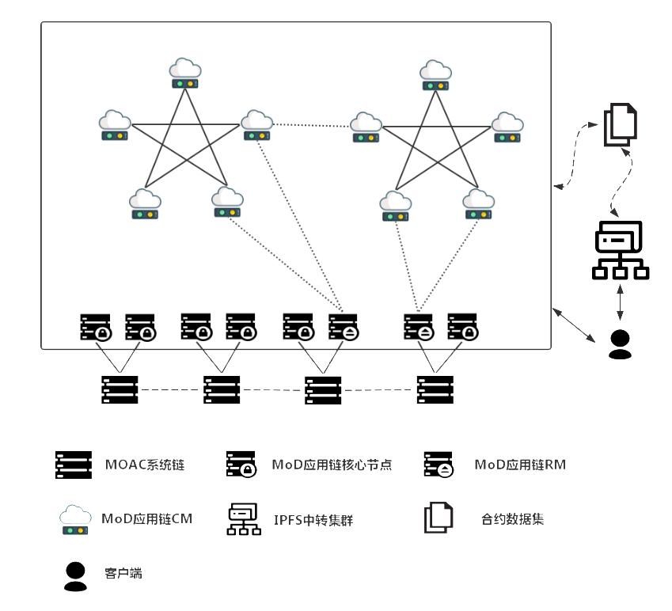
Master of Data技术架构图
基于MOAC区块链母子链结构
使用IPFS存储
使用智能合约控制链上逻辑

Slide 14
安全存储
基于IPFS的分布式存储
双向加密，保证存取安全
每个节点都有一个分布式数据库
存取hash上链，防止篡改

Slide 15
安全传输
链端
基于MOAC的母子链架构
业务数据只在应用子链上传输
母链仅对子链本身做背书
数据层
集群IPFS和节点IPFS交互
集群IPFS只负责有限缓存，定时删除
节点IPFS通过智能合约向集群IPFS获取数据
节点IPFS相对封闭

Slide 16
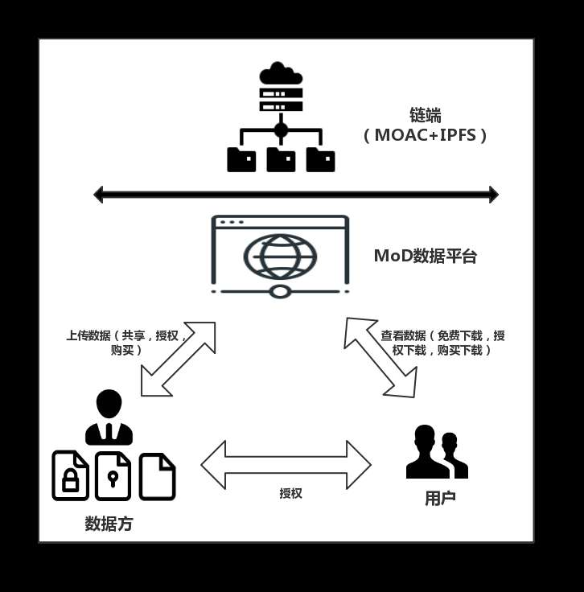
安全使用
目标创建一套更符合用户（主机厂、供应商、车主）隐私期望的标准，在满足数据共享的前提下保护用户隐私。
通过区块链进行用户数据的确权处理，需求方发起数据调用请求时，智能合约将根据数据所有方设置的调用条件进行审核，审核通过的需求方才能获得授权。

Slide 17
Master of Data应用拓展
整车厂商
内部数据共享平台
对外数据开放平台
存证类应用方向
物联网可信人车数据采集
区块链里程表
车后市场应用方向
个性化保险定价方案
汽配供应链平台

Slide 18
THANKS

